Slide 1
第二十一章 电磁场（Electromagnetic Field）
本章将全面介绍电磁场的基本规律 ——
麦克斯韦电磁场方程组，导出电磁波方程
并阐明电磁波的性质

Slide 2
本章内容：
§21.1 位移电流（书17.7节）
§21.2麦克斯韦方程组 （书21.1节）
§21.3 自由空间电磁波（书21.4节 ）
§21.4 电磁辐射（书21.4节 ）
*§21.5 电磁场的统一性 相对性
（书§12.1, §17. 4，§17.8）
*§21.6 加速运动电荷的电场和磁场(§21.2, 21.3)

Slide 3
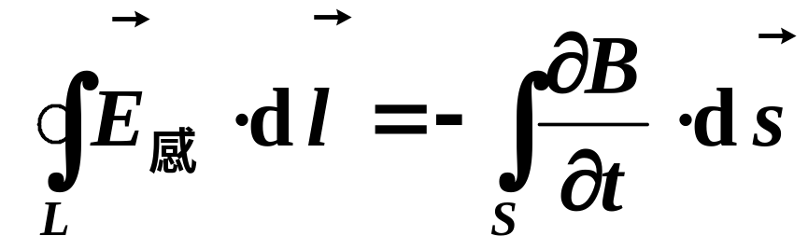
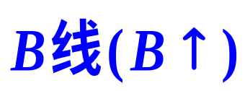

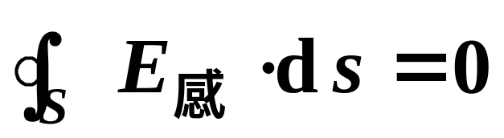
§21.1 位移电流（displacement current）(书17.5节)
感生电场总结：
有旋电场
无源场
与导体回路的材料无关
与该处有无导体回路无关。

Slide 4
变化的磁场可以激发电场。
变化的电场是否也可以激发磁场呢？
美
物质世界对称的

Slide 5

假想实验
I₀(t)
I₀(t)
两种情况导线周围的磁场相同，
图（A）、（B）
q₀(t)
说明电容器C中的变化电场
E(t)
C
也像电流那样能激发磁场。
下面进行定量的分析：
(A)
(B)

Slide 6
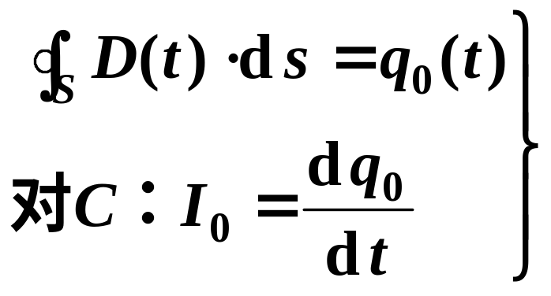
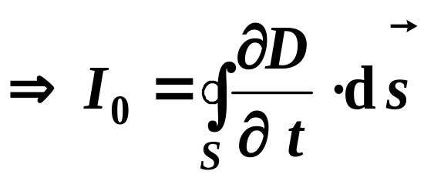
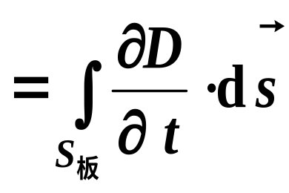
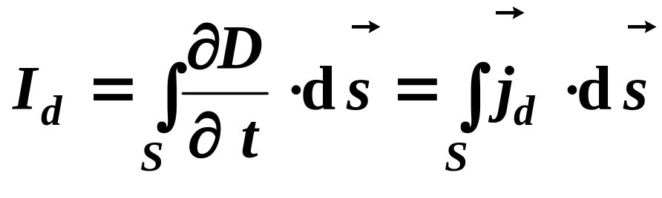
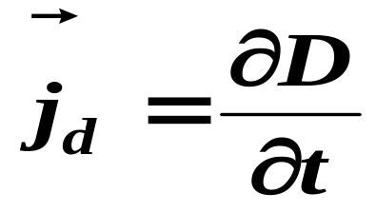
麦克斯韦认为：
I₀(t)
S
高斯定理也适用于变化电场
q₀(t)
S_{板}
（这是一种假设性的推广）。
D(t)
C
定义：位移电流
位移电流密度
引入 I_{d} 后，在以上情况下有 I₀ = I_{d} 。

Slide 7

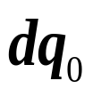
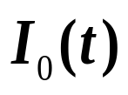
在非稳恒情况下I₀ + I_{d}是连续的。

Slide 8
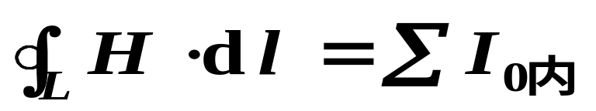
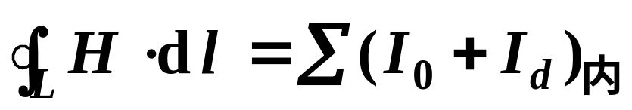
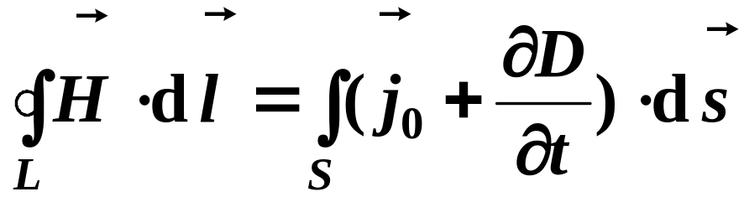
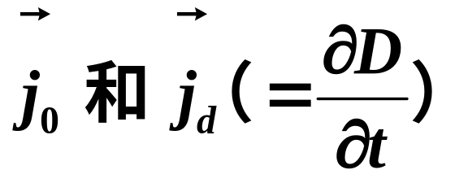
在非稳恒情况下I₀ + I_{d}是连续的。
（稳恒）
（非稳恒）
即
— 全电流定律
可同时存在于同一处。
位移电流在产生磁场上与传导电流虽有相同
的效果，
但本质上是不同的。
位移电流不产生
焦耳热，
也不产生化学效应（如电解）。

Slide 9
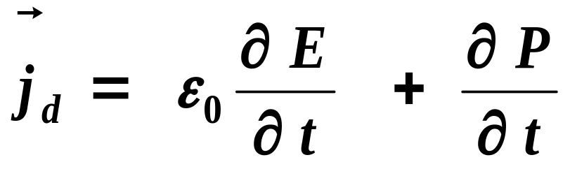
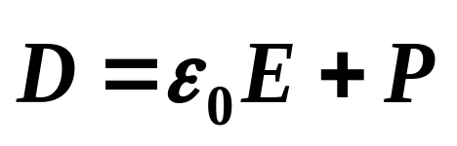
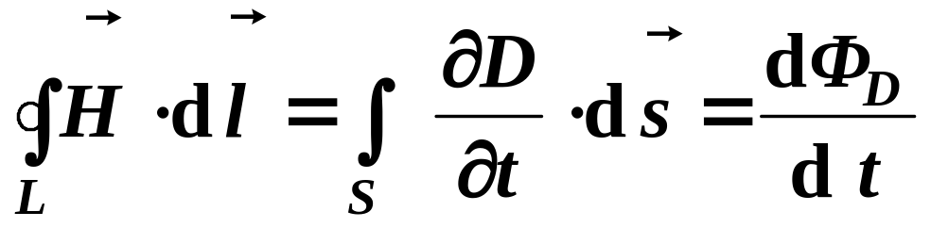
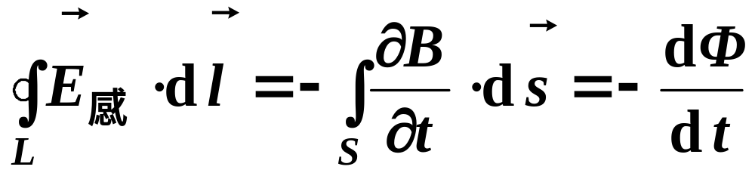
电场变化
微观上的电荷移动
在空间没有传导电流的情况下，
有：
类比：
二者形式上是对称的。
公式中差了一个负号

Slide 10
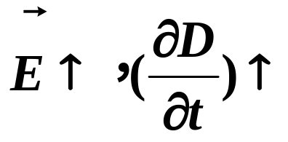

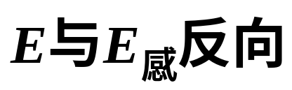
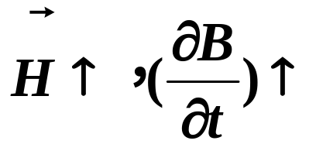
磁场的增加要以电场的削弱为代价。

Slide 11
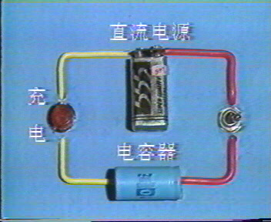
位移电流解说

Slide 12
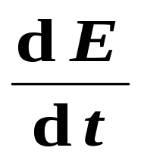
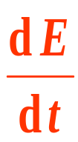


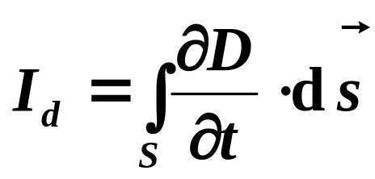
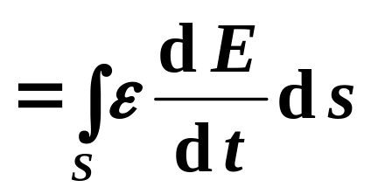
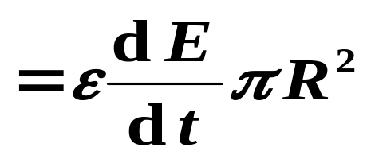
[例] 一极板半径为R的平板电容器均匀充电，
电容器内部充满均匀介质，
S
R
已知：R，ε，μ 和
，
P
r
忽略边缘效应。
求：I_{d} 和 B_{p}( r < R )
解：
对称性分析

Slide 13
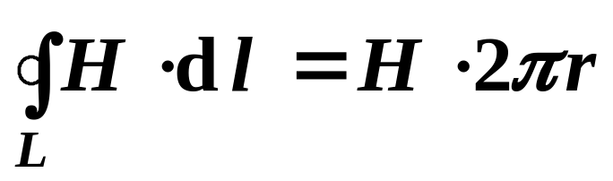
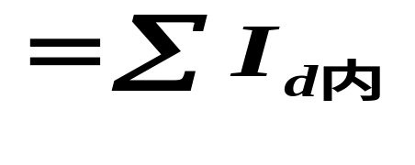
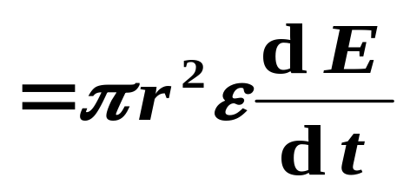
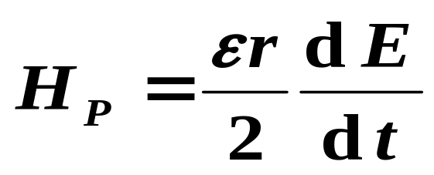
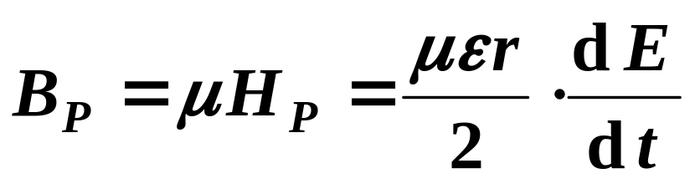
过P点垂直轴线作一圆环回路L，
R
P
L
r
全电流定律
∴

Slide 14
§21.2麦克斯韦（电磁场）方程组
（Maxwell equations）（书21.1节）
麦克斯韦对已有规律作了假设性的推广，
得到了普遍的电磁场方程组。
它的正确性得到
了实践的肯定。
这是麦克斯韦继提出了感生
电场、位移电流概念之后，
对电磁场规律研究
的又一大贡献。
设空间既有自由电荷和传导电流，
又有变化
的电场和磁场，
同时还有电介质和磁介质。

Slide 15
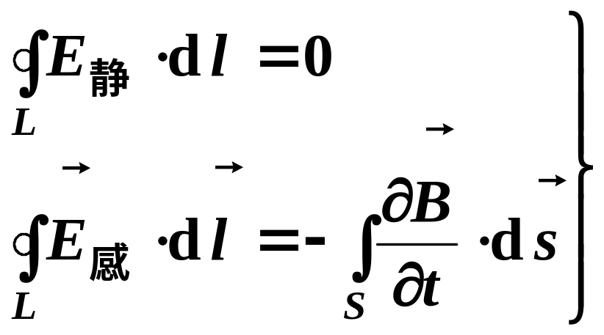
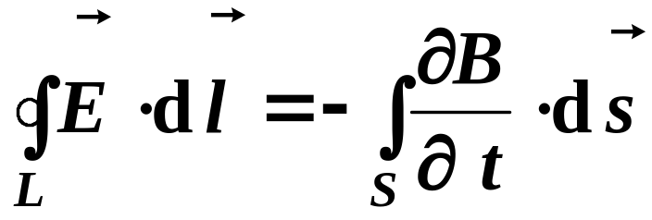

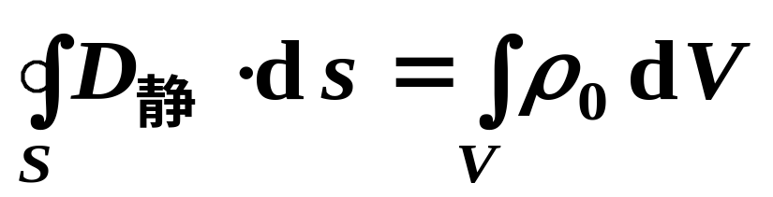
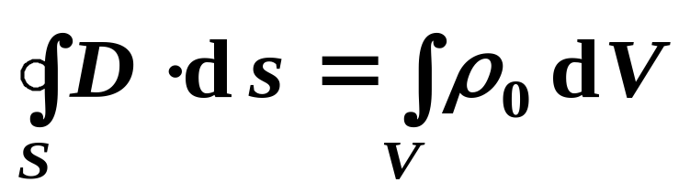
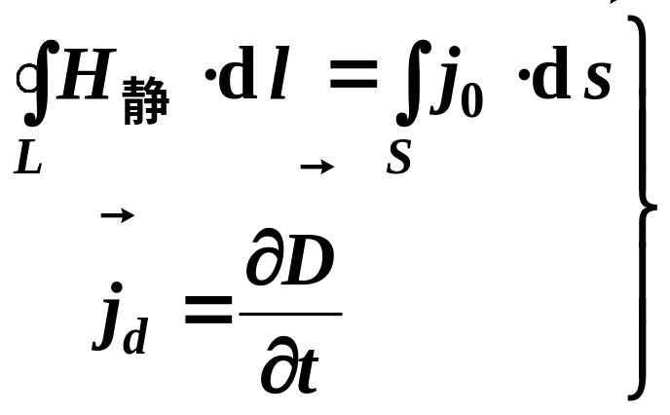
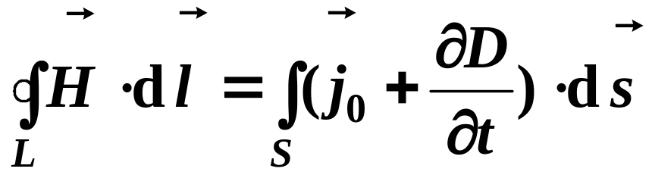
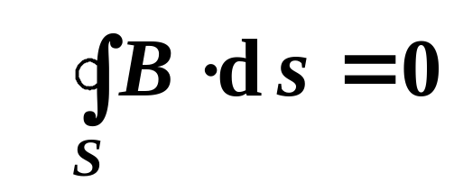
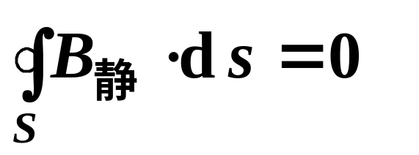
一. 麦克斯韦方程组的积分形式
(1)
(2)
(3)
(4)

Slide 16
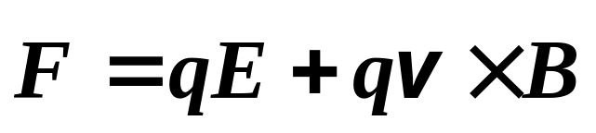
(1) — (4)是积分形式的麦克斯韦方程组
(Maxwell
equations)。
是由于没有
方程组形式上的不对称，
单独的磁荷，
也没有相应于传导电流的“磁流”。
该方程组在宏观领域证明是完全正确的，
但在
微观领域并不完全适用。
那里需要考虑量子效应，
从而建立更为普遍的量子电动力学。
除(1) — (4)外还有洛仑兹力公式：
(5)

Slide 17
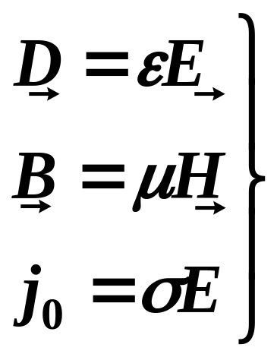
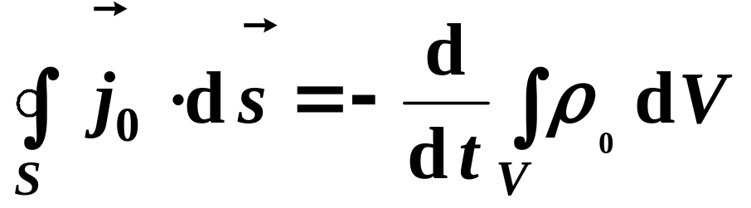
对各向同性介质还有如下三个补充关系：
(6)
可以证明（自己证）：
这正是电荷守恒定律的积分形式。

Slide 18
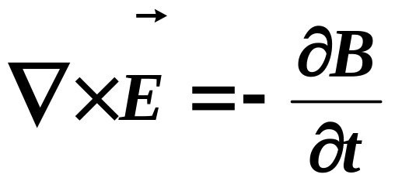
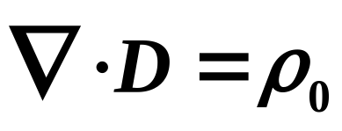
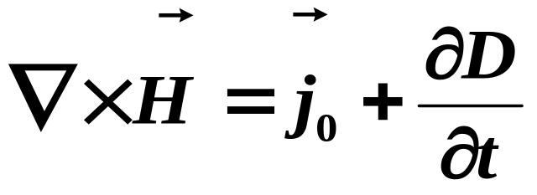
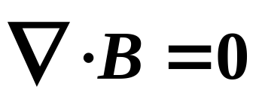
二 . 麦克斯韦方程组的微分形式及界面关系
利用数学中的斯托克斯定理和高斯定理可证明：
(1)′
(2)′
(3)′
(4)′
——麦克斯韦方程组的微分形式

Slide 19
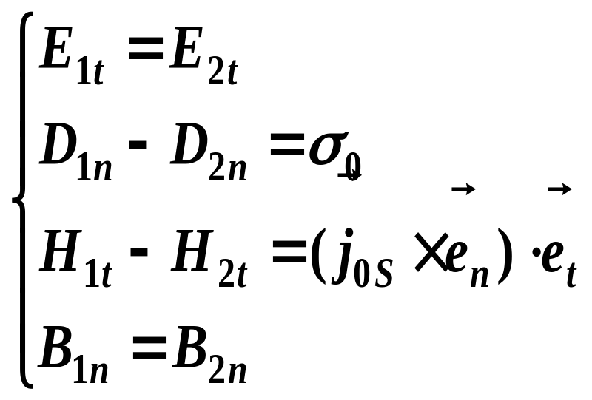
在界面处，场不连续，微分关系不能用了，
要代之以界面关系：
(1)′′
n
t
(2)′′
1
2
(3)′′
σ₀，j_{0S}
(4)′′
(1)′—(4)′和(1)′′—(4)′′
构成了完备的方程组，
在一定初始条件和边界条件下，就可以求解电磁场了。

Slide 20
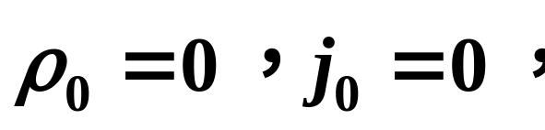
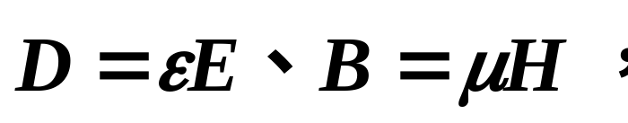





§21.3 电磁波（ electromagnetic wave）
一. 电磁波的波动方程
麦克斯韦1865年预言了电磁波，
1886年赫兹
(Hertz) 用实验证实了电磁波的存在。
设在均匀无限大媒质中，
再考虑到
有：
(1)
(2)
的规律极对称
(3)
(4)

Slide 21






设：
由(D)、(C)可得到 和 的波动方程（一维）：
(5)
(6)
其中
（波速）
(7)
波动方程(5)、(6)的一般解的函数形式为：

Slide 22










二. 电磁波的性质
1. — 波传播方向
即电磁波是横波
（transverse wave）
2. ；
3.
4. 波速：
n为介质的折射率，
（非铁磁质）

Slide 23







三. 电磁波的能量和动量
1.能量密度 （energy density）
电磁场能量密度：
对各向同性介质：
对电磁波：

Slide 24




2.能流密度 （energy flow density）
能流密度S：
单位时间内，
通过垂直波传播方向
的单位面积的能量。
能流密度矢量：
E
也叫坡印廷矢量
（Poynting vector）
S
u
w
H
u
单位面积

Slide 25







3. 动量密度 （momentum density）
电磁波的质量密度
电磁波的动量密度
u

Slide 26


辐射压强（光压）p_{r}
设真空中电磁波⊥入射：p为动量密度
光亮
涂黑
p
单位面积
p
单位面积
c
c
全反射
全吸收

Slide 27



光亮
时间内
p
单位面积
冲量
c
动量的该变量
全反射

Slide 28

1899年列别捷夫首次测定了光压。
离100W灯泡1m，
悬丝
小镜
一般很难观察到光压。
但光压
M
在极大和极小的尺度上却起到
重要的作用。
如：恒星光压与
p_{r}′
光照
p_{r}
引力相平衡，使恒星保持一
抽空
定的体积；
在太阳辐射压的作
用下，
彗星的彗尾总是向背离阳光的方向伸展；
光子与自由电子碰撞产生的康普顿效应也表明，
电磁波确实存在动量。

Slide 29
激光冷却中性原子
由1975年 T. Hansch和 A. Schawlow 首次提出
将一束频率负失谐于原子共振频率的准单色激光与原子反向传播，由于Doppler频移, 原子感受到的激光频率增大, 从而更接近原子的共振频率, 因此原子更容易吸收这种反向传输的光子,然后通过自发辐射回到基态重新参加吸收一自发辐射循环

Slide 30

多普勒冷却原理示意图
a.表示运动原子与反向传播的负失谐光束;
b.表示原子吸收该光子, 动量减小hk/m;
c.表示原子通过自发辐射回到基态, 但动能小于a

Slide 31


§21.4 电磁辐射（ electromagnetic radiation）
L―C振荡：
q(t)
I(t)
L
L
C
C
-q(t)
电磁场封闭在 L、C 中
电磁场较开放
电偶极振子天线电磁场完全开放
偶极振子

